Slide 1
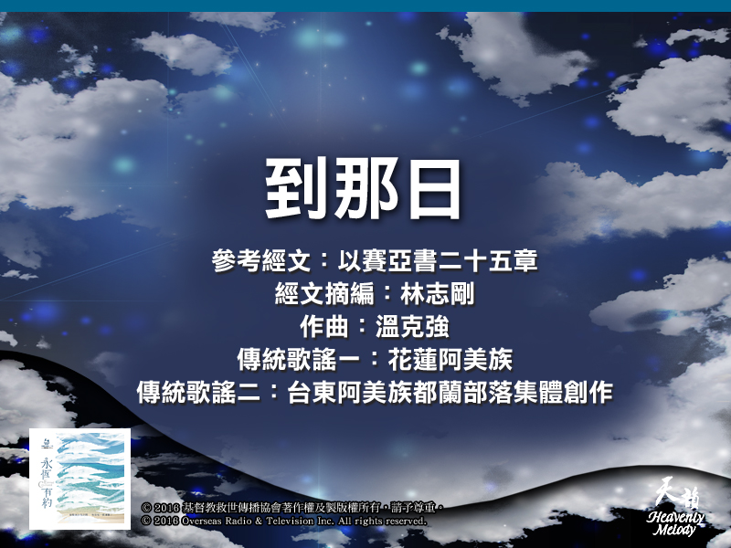

Slide 2
到那日耶和華
必要擺設筵席
為萬民除去心靈的蒙蔽

Slide 3
祂必要擦去
他們臉上的眼淚
除掉普天下百姓的羞辱

Slide 4
祢已經吞滅死亡直到永遠
我們必因祢的救恩
歡喜快樂

Slide 5
來歡呼耶和華
祢是我們的神
我們向來仰望祢

Slide 6
來讚美耶和華
祢必拯救我們
我們向來等候祢

